Slide 1
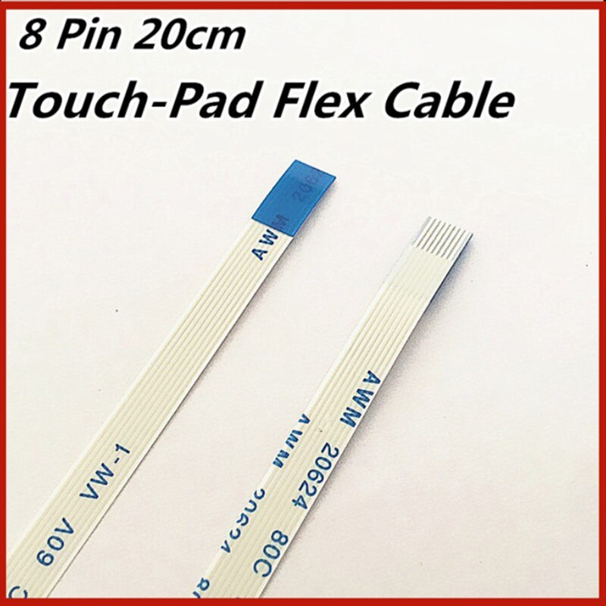
Qué es el cable Flex :
Un cable plano flexible es un tipo de circuito impreso flexible. ... Este tipo de cable FFC (del inglés Flexible Flat Cable), a menudo se encuentran en dispositivos de alta densidad electrónica como computadoras portátiles y teléfonos celulares.

Slide 2
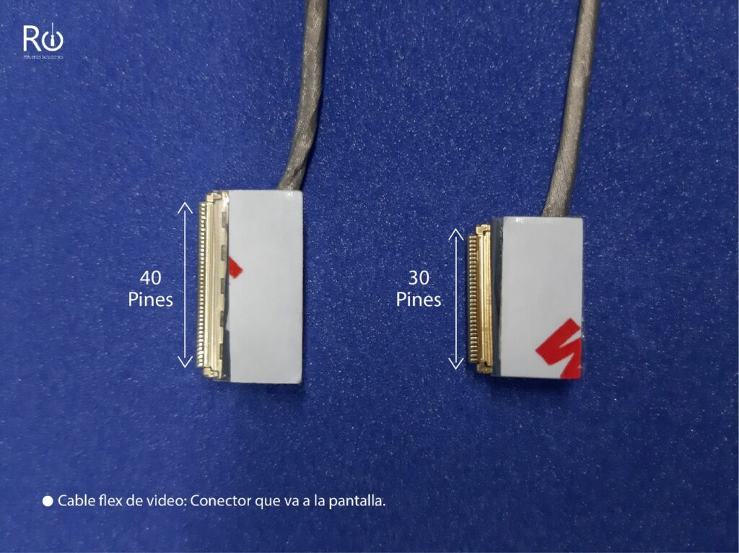
tipos de Flex de pantalla laptop
Existen 3 principales modelos de flex de video, esto depende de la pantalla que utilice nuestra laptop.
Flex de vídeo para pantalla LED de 40 pines.
Flex de vídeo para pantalla LED de 30 pines. ...
Flex de vídeo para pantalla LCD de 30 pines.

Slide 3
Pines:
Es la cantidad de contactos que tiene el conector de la pantalla; a través de ellos viajará la información y permitirá que se reproduzca la imagen en nuestro monitor.

Slide 4
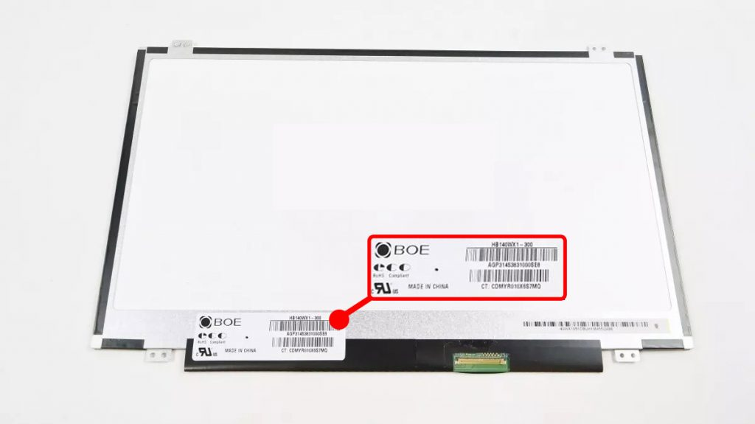
¿Cómo saber si la pantalla es de 30 o 40 pines?
En la parte posterior de la pantalla se puede ver unas etiquetas con números, el 99% de las pantallas en el mercado hoy tienen el código del fabricante y el tamaño de la pantalla incluidos en el número de modelo.

Slide 5

Síntomas de Falla del Cable Flex laptop
Necesitas golpear o jalonear la pantalla para que esta funcione
Imagen tenue en la pantalla obscura o se ven rayas
Pantalla blanca
Imagen borrosa, temblorosa

